Slide 1
技术中心服务架构规划
技术中心-夏集龙
2018-02-02

Slide 2
目录
存在的问题
如何解决问题
技术探索
Q&A

Slide 3

我们的应用
THS公众号
THS App
管家 App
锁服务
本地车场服务
停车逻辑
押金逻辑
支付逻辑
停车逻辑
押金逻辑
支付逻辑
订单统计
会员统计
车场统计
机构维护
地锁维护
地锁控制
在场车辆
在线支付
车场上报
数据存储
模式简单，各司其职
在初期可以很好完成业务迭代
但为满足业务会累加重复功能
当需求变更时，维护难度大，测试难度大
若还要加小程序呢?
是否要合呢？怎么合？

Slide 4
面临的问题
编译部署困难
当服务架构是单体应用时，随着业务的发展，会变成一个一个巨无霸式的应用
系统迭代速度慢，开发、测试和运维效率低
整体架构耦合度高，开发难度大，而且容易出错
无法满足用户需求变化，无法支撑突发的爆发式访问，扩展能力低
代码分支管理
数据库利用低效
新增业务困难
要有统一权限
要有安全防护
运维管理困难

Slide 5
避免误区
大公司方案
应该是借鉴，而不是一味照搬大公司的架构方案，否则会迷路
过度设计
需要低成本试错。当今技术发展日新月异，减少为很长时间内不存在的问题进行设计
为了技术而技术
只在合适的地方用合适的方法
不能脱离业务的实际发展需要
想用技术解决所有问题
技术是辅助，通过调整业务模式来解决问题
Notes:
在大型网站架构发展过程中经常会出现以下几个误区。
一、一味追随大公司(较成熟互联网公司)的解决方案
由于大公司巨大成功的光环效应，再加上从大公司挖来的技术高手(活宝)的影响，网站在讨论决策时，最具说服力的一句话就是“天猫就是这么搞的”或者“腾讯就是这么搞的”。
大公司的经验和成功模式固然重要，值得学习借鉴，但如果因此而变得盲从，就失去了坚持自我的勇气，在架构演化的路上迟早会迷路。
二、为了技术而技术
技术是为业务而存在的，除此之外毫无意义。在技术选型和架构设计中，脱离业务发展的实际，一味追求时髦的新技术，很可能会将技术发展引入崎岖小道，架构之路越走越难；甚至致使产品流产。
三、企图用技术解决所有问题
最典型的例子就是2012年初12306故障事件后，软件开发技术界的反应。
各路专业和非专业人士纷纷帮12306技术架构出谋划策，甚至有人提议帮12306写一个开源的网站，解决大规模并发访问的问题。
12306真正的问题其实不是他的技术架构，而是他的业务架构。12306根本就不应该在几亿人一票难求时依窗口售票模式在网上售票（零点开始出售若干天后的车票）。12306需要重构的不仅是它的技术架构，更重要的是它的业务架构：调整业务需求，换一种方式卖票，而不要去搞促销秒杀这种噱头式的游戏。
后来证明12306确实是朝这个方向发展的：在售票方式上引入了排队机制、整点售票调整为分时段售票。其实如果能控制住并发访问的量，避免喜马拉雅式高峰值，转为波浪式；技术和业务等多方面着手很多棘手的问题难关都可以顺利攻破。
四、避免过度设计
在中小型公司，尤其是创业公司都需要低成本试错；若设计一款产品、架构过于考虑3、5年后的扩展是没有必要的；当今技术发展这么快，几乎不到2年就有一个迭代，到时你的设计很可能过时，或因业务变更导致架构变更或产品流产。一般考虑到半年至一年就可以了。

Slide 6
目录
存在的问题
如何解决问题
技术探索
Q&A

Slide 7
应用架构改造
分布式应用
服务拆分
注册中心
服务治理
单体应用

Slide 8

引入分布式服务
负载均衡
高可用无单点
整合异构系统
从多个提供相同服务的提供方中选择一个进行调用
减少宕机时间，保持服务的高度可用性，4个9服务
采用RESTFUL API，不同系统可以快速集成
独立开发部署
容错-重试-恢复
版本发布
每一个服务独立开发和部署，不影响其他功能的稳定
高可用组件要容忍其依赖组件的失败。采用熔断机制，快速失败
蓝绿发布、滚动发布、灰度发布
服务发现
公共契约
服务监控
负责服务的注册与发现。业务服务快速集成到平台中
跟业务相关，约定大于配置，自动生成API文档
日志审计、服务调用链、调用失败统计。运维快速介入
Notes:
举例说明负载均衡和高可用的含义。会议室例子
并行拆分
横向扩展
持续集成、
版本管理
新功能的开发 和 稳定性的提高 对产品都很重要。但是添加新功能会影响稳定性
蓝绿部署是不停老版本，部署新版本然后进行测试，确认OK，将流量切到新版本，然后老版本同时也升级到新版本。
滚动发布：一般是取出一个或者多个服务器停止服务，执行更新，并重新将其投入使用。周而复始，直到集群中所有的实例都更新成新版本。
灰度发布是指在黑与白之间，能够平滑过渡的一种发布方式。AB test就是一种灰度发布方式，让一部分用户继续用A，一部分用户开始用B

Slide 9
分布式服务平台
外网用户
第三方server
API GATEWAY
服务治理
全链跟踪
服务注册中心
/ths_proxy/pay/*
/ths_proxy/account/*
生命周期
版本控制
服务提供方
服务消费方
基础监控
容错保护
负载均衡
服务路由
服务调度
告警管理
容量管理
服务鉴权
服务降级
流量控制
正在开发中
未开始
分布式配置
消息总线
消息队列
日志管理
分布式调度
分布式事务

Slide 10
如何把现有服务加入分布式平台？

Slide 11
停划算共享停车服务
微信公众号
APP
微信小程序
web后台
API GATEWAY
服务治理
/ths_proxy/pay/*
服务注册中心
/ths_proxy/account/*
押金服务
支付服务
停车服务
长租服务
正在开发中
未开始

Slide 12
本地车场智慧停车服务
云服务平台
服务治理
服务注册中心
数据通道服务
车辆进出服务
车场数据服务
tcp
道尔车场本地
其他车场本地
接口调用
接口调用
本地服务
本地道闸服务
本地服务
本地道闸服务
数据轮询
数据轮询
本地存储
本地道闸数据库
本地存储
本地道闸数据库

Slide 13
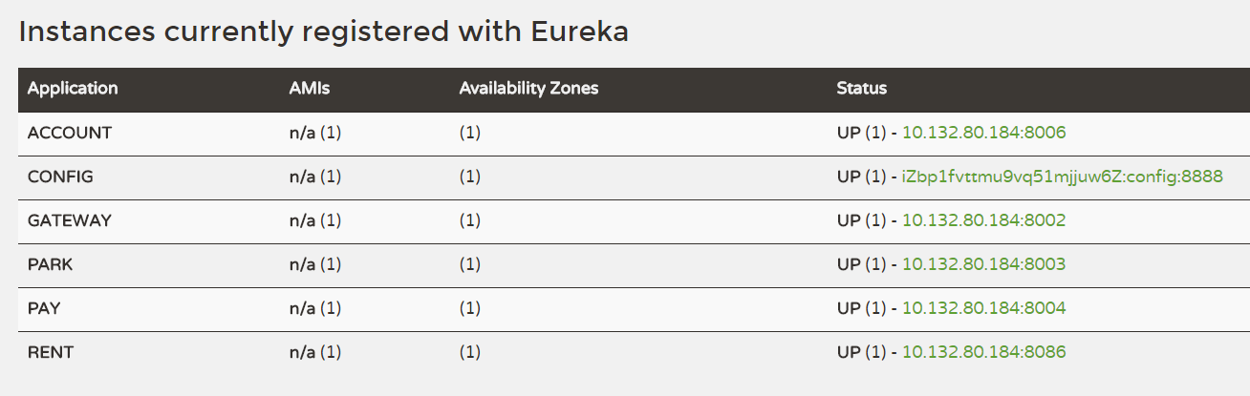
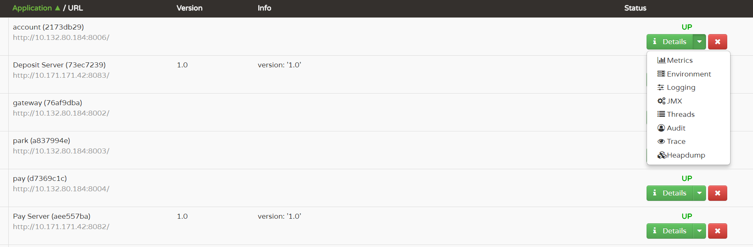
服务列表

Slide 14
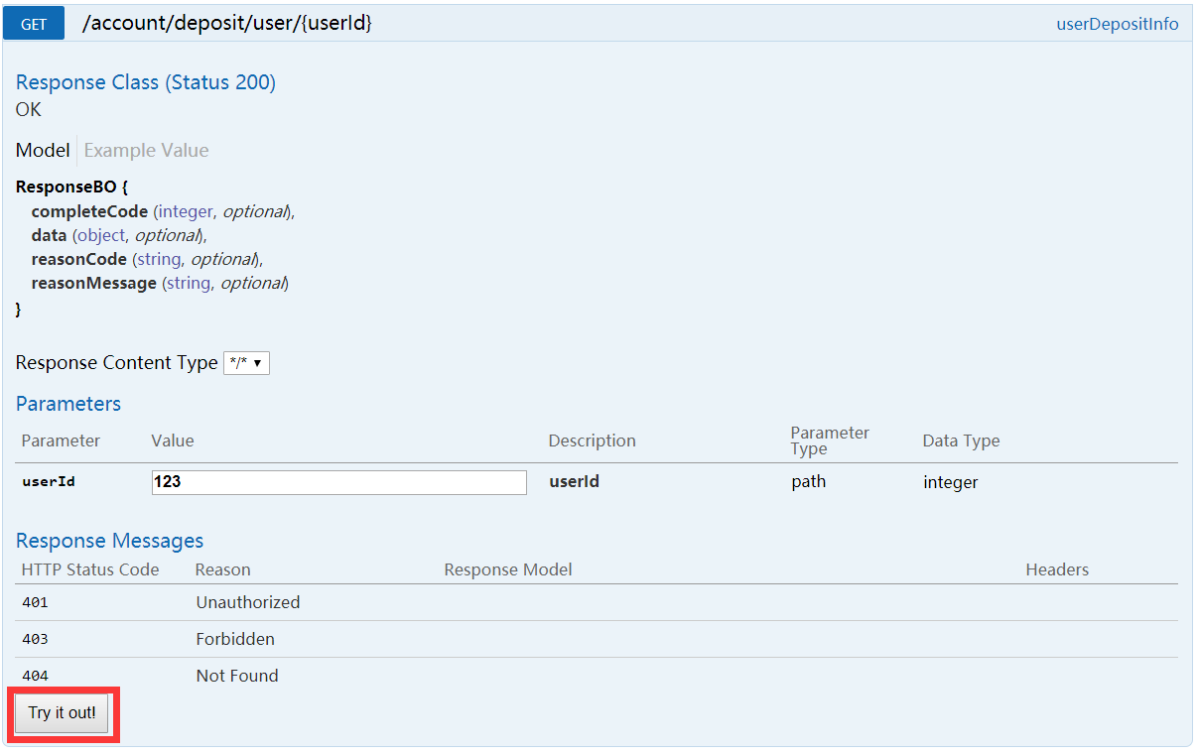
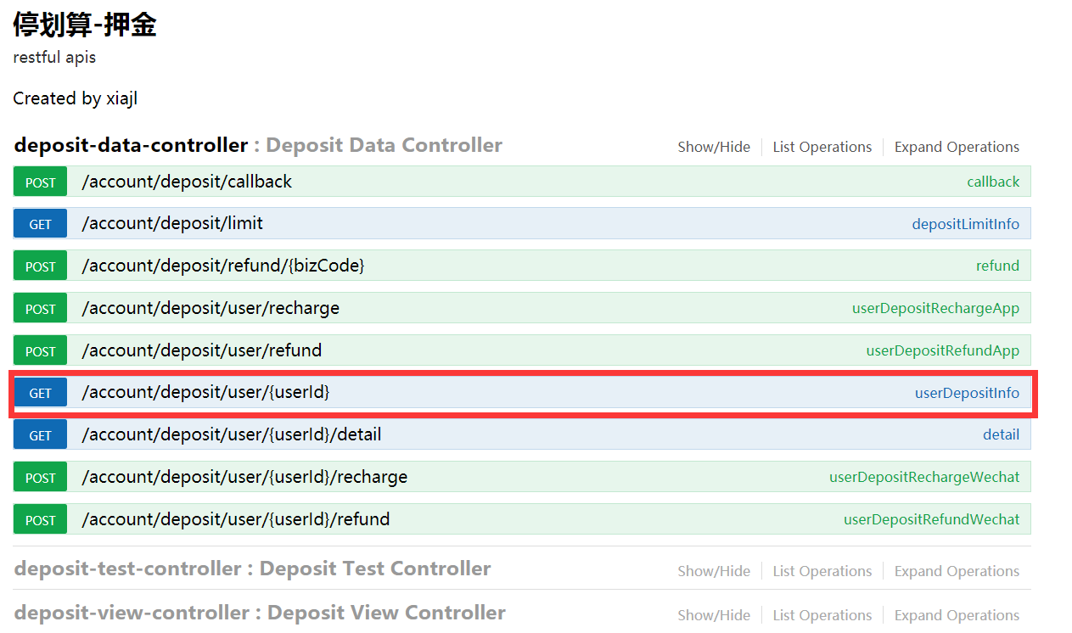
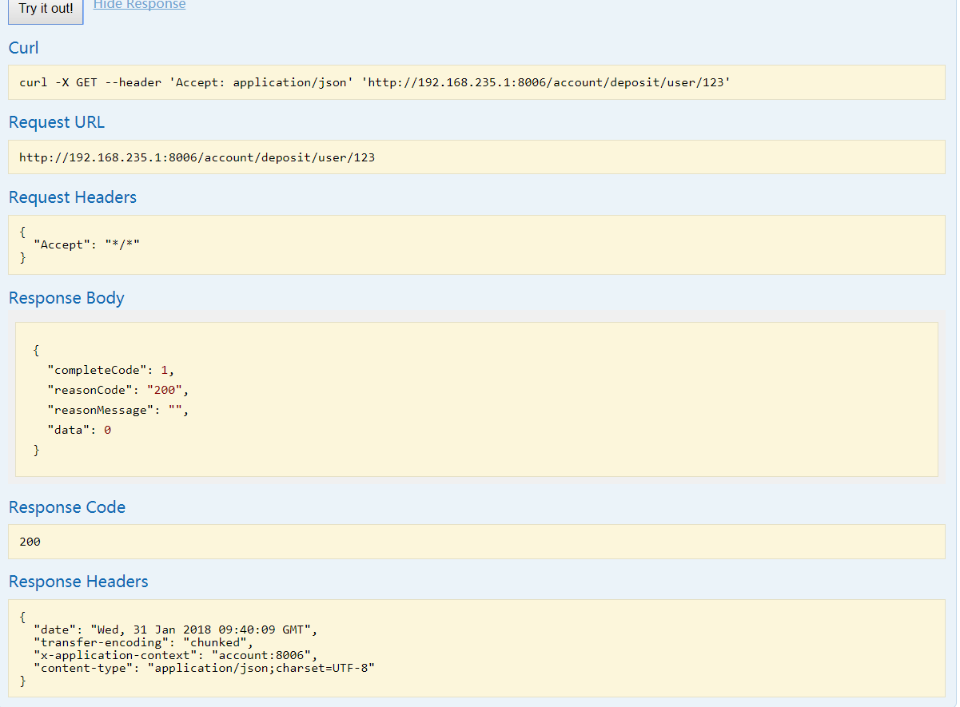
OPEN-API

Slide 15
目录
存在的问题
如何解决问题
技术探索
Q&A

Slide 16
地锁管控服务
云服务平台
构建完整的停车服务平台
提供共享停车完整技术解决方案
服务治理
服务注册中心
地锁服务
tcp
网关
NB-IOT
锁网关
锁网关
锁网关
物联网平台

Slide 17

服务规划
业务服务群
离线数据源
大数据存储
大数据业务
Mysql
停车业务
用户出行画像
文件存储
HDFS
计算框架
地锁业务
停车业务分析
数据抽取
ETL
Spark
Stom
SQL
HBase
预约业务
数据实时热点
Hive
分享业务
实时数据源
推荐类业务
更多…
Mysql
消息队列
更多…
NOSQL

Slide 18
容器化部署
传统应用
容器镜像
应用程序
容器化
应用程序
运行中间件
运行中间件
OS环境
OS环境
隔离应用依赖，创建应用镜像并进行复制，创建容易分发的即启即用的应用，允许实例简单、快速地扩展，测试应用并随后销毁它们
但需要很多技术的支撑，比如说，容器管理、编排、应用打包、容器间的网络、数据快照等等

Slide 19
持续交付
代码开发管理
单元测试
自动构建审查
自动集成测试
版本基线控制
代码版本提交
测试环境部署
生产环境部署
平台优化差不多之后，还要解决的问题是我们给业务交付怎么能够更快一些。包括代码管理，基线控制，自动构建审查，自动化测试还有环境部署。
利用一些工具做集成测试，例如，findbugs、junit、jenkins做自动化测试。通过自动化测试可以节省一些人力成本，但最终还是需要人工的测试用例来进行测试的。

Slide 20
目录
存在的问题
如何解决问题
技术探索
Q&A

Slide 21
Q&A

Slide 22
谢谢！

